Slide 1
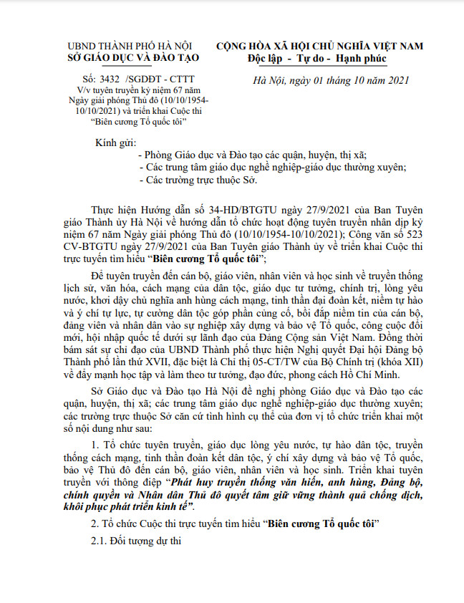
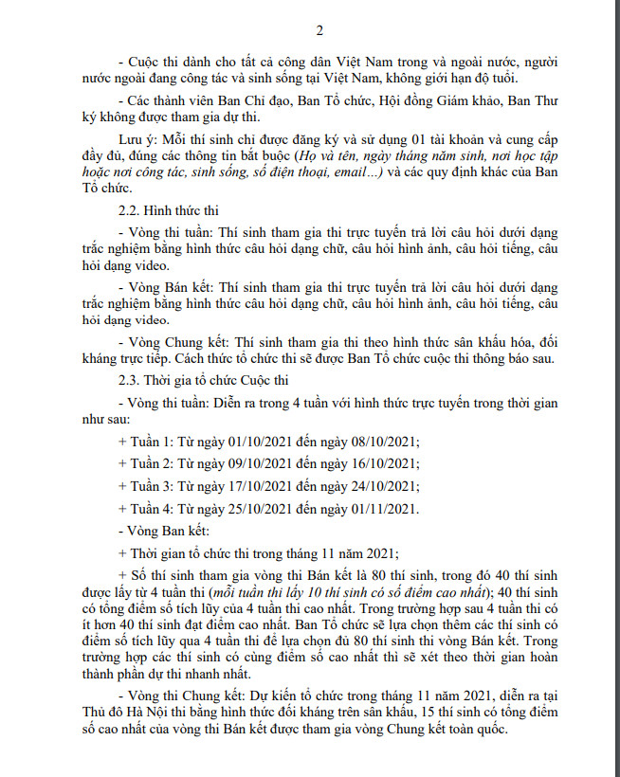

Slide 2
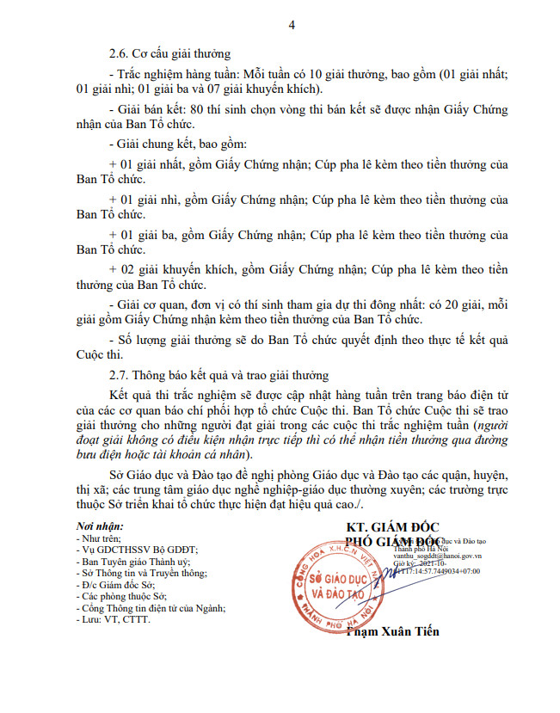

Slide 3


Chào mừng các em đến với tiết Tiếng Việt - Lớp 2

Slide 4
Khởi động

Slide 5
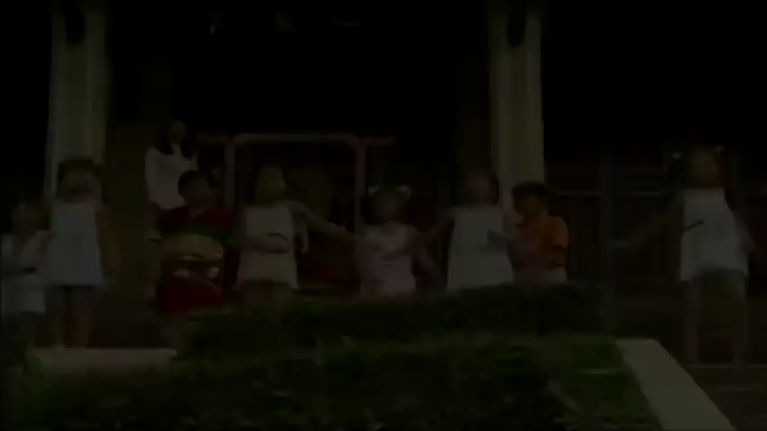

Slide 6

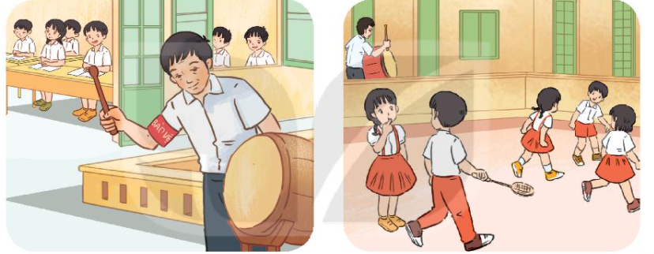
Bài 11: Cái trống trường em

Slide 7


  Tiết 1 + 2

Slide 8


ĐỌC

Slide 9
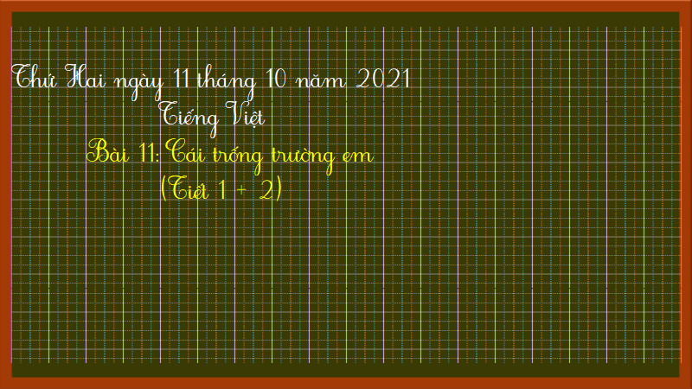

Slide 10
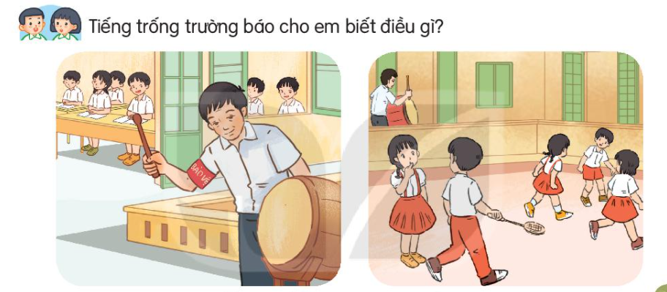
Tiếng trống trường ở thời điểm giờ đầu buổi học, khi giờ ra chơi, khi hết giờ ra chơi, khi hết giờhọc,..
Học sinh cần vào lớp để tiếp tục học tập, học sinh tạm dừng việc học để ra chơi.
Ngoài thời điểm có tiếng trống trường trong tranh minh hoạ, em còn thấy tiếng trống vào lúc nào?
Em cảm thấy thế nào khi nghe tiếng trống trường ở thời điểm đó?
Em cảm thấy vui vẻ, tiếc nuối, vội vàng,..
Em nghe thấy tiếng trống trường vào ngày khai giảng.
Vào từng thời điểm, tiếng trống trường báo hiệu điều gì?
Thời điểm em nghe thấy tiếng trống trường là khi nào?

Slide 11
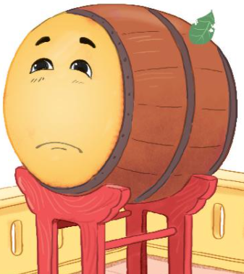
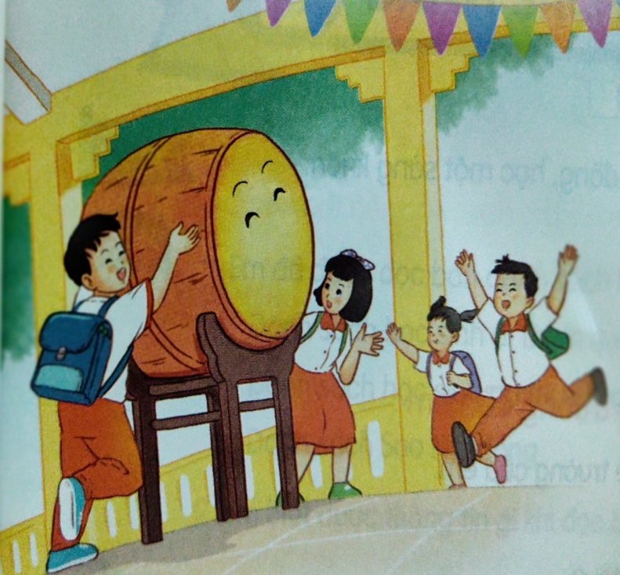
Cái trống trường em
Cái trống trường em
Mùa hè cũng nghỉ
Suốt ba tháng liền
Trống nằm ngẫm nghĩ.
Buồn không hả trống
Trong những ngày hè
Bọn mình đi vắng
Chỉ còn tiếng ve?
Cái trống lặng im
Nghiêng đầu trên giá
Chắc thấy chúng em
Nó mừng vui quá!
Kìa trống đang gọi:
Tùng! Tùng! Tùng! Tùng!
Vào năm học mới
Giọng vang tưng bừng.
(Thanh Hào)
Notes:
Bài giảng thiết kế bởi: Hương Thảo - tranthao121006@gmail.com

Slide 12
Cái trống trường em
Cái trống trường em
Mùa hè cũng nghỉ
Suốt ba tháng liền
Trống nằm ngẫm nghĩ.
Buồn không hả trống
Trong những ngày hè
Bọn mình đi vắng
Chỉ còn tiếng ve?
Cái trống lặng im
Nghiêng đầu trên giá
Chắc thấy chúng em
Nó mừng vui quá!
Kìa trống đang gọi:
Tùng! Tùng! Tùng! Tùng!
Vào năm học mới
Giọng vang tưng bừng.
(Thanh Hào)
Đọc nối tiếp dòng thơ
Notes:
Bài giảng thiết kế bởi: Hương Thảo - tranthao121006@gmail.com

Slide 13
Cái trống trường em
1
Cái trống trường em
Mùa hè cũng nghỉ
Suốt ba tháng liền
Trống nằm ngẫm nghĩ.
Buồn không hả trống
Trong những ngày hè
Bọn mình đi vắng
Chỉ còn tiếng ve?
3
lặng im
Cái trống lặng im
Nghiêng đầu trên giá
Chắc thấy chúng em
Nó mừng vui quá!
Kìa trống đang gọi:
Tùng! Tùng! Tùng! Tùng!
Vào năm học mới
Giọng vang tưng bừng.
(Thanh Hào)
ngẫm nghĩ
mừng vui
2
Buồn
4
tưng bừng
Đọc nối tiếp khổ thơ

Slide 14
Cái trống trường em
Cái trống trường em
Mùa hè cũng nghỉ
Suốt ba tháng liền
Trống nằm ngẫm nghĩ.
Buồn không hả trống
Trong những ngày hè
Bọn mình đi vắng
Chỉ còn tiếng ve?
Cái trống lặng im
Nghiêng đầu trên giá
Chắc thấy chúng em
Nó mừng vui quá!
Kìa trống đang gọi:
Tùng! Tùng! Tùng! Tùng!
Vào năm học mới
Giọng vang tưng bừng.
(Thanh Hào)
Đọc toàn bài
Notes:
Bài giảng thiết kế bởi: Hương Thảo - tranthao121006@gmail.com

Slide 15
Tìm hiểu bài

Slide 16
Khổ thơ nào nói đến những ngày hè?
Cái trống trường em
Mùa hè cũng nghỉ
Suốt ba tháng liền
Trống nằm ngẫm nghĩ.
Buồn không hả trống
Trong những ngày hè
Bọn mình đi vắng
Chỉ còn tiếng ve?
ngẫm nghĩ
- Cái trống cũng nghỉ, trống nằm ngẫm nghĩ, trống buồn vì vắng các bạn học sinh.
1. Bạn học sinh kể gì về trống trường trong những ngày hè?
ngẫm nghĩ:nghĩ đi nghĩ lại kĩ càng

Slide 17
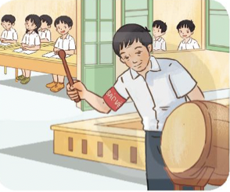
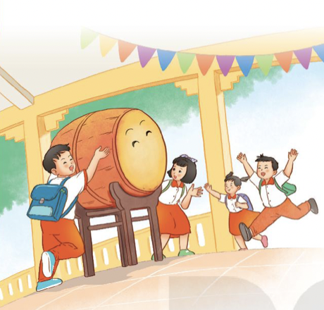
4
Kìa trống đang gọi:
Tùng! Tùng! Tùng! Tùng!
Vào năm học mới
Giọng vang tưng bừng.
tưng bừng
2. Tiếng trống trường trong khổ thơ cuối báo hiệu điều gì?
Tiếng trống báo hiệu một năm mới bắt đầu mang lại cảm xúc gì?
Tiếng trống báo hiệu một năm học mới bắt đầu.

Slide 18
3. Khổ thơ nào cho thấy bạn học sinh trò chuyện với trống trường như với một người bạn?
Tìm từ ngữ xưng hô giữa bạn bè với nhau được xuất hiện ở khổ thơ thứ 2.
- Khổ thơ 2.
Buồn không hả trống
Trong những ngày hè
Bọn mình đi vắng
Chỉ còn tiếng ve?

Slide 19
Cái trống trường em
Mùa hè cũng nghỉ
Suốt ba tháng liền
Trống nằm ngẫm nghĩ.
Buồn không hả trống
Trong những ngày hè
Bọn mình đi vắng
Chỉ còn tiếng ve?
Cái trống lặng im
Nghiêng đầu trên giá
Chắc thấy chúng em
Nó mừng vui quá!
Kìa trống đang gọi:
Tùng! Tùng! Tùng! Tùng!
Vào năm học mới
Giọng vang tưng bừng.
Bạn học sinh rất gắn bó, thân thiết với trống, coi trống như một người bạn.
4. Em thấy tình cảm của bạn học sinh với trống trường như thế nào?
Notes:
Bài giảng thiết kế bởi: Hương Thảo - tranthao121006@gmail.com

Slide 20
Nội dung
Tình cảm gắn bó, thân thiết của các bạn học sinh với trống trường.

Slide 21
1. Những từ nào dưới đây nói về trống trường như nói về con người?
mừng vui
buồn
đi vắng
ngẫm nghĩ

Slide 22
2. Nói và đáp
a. Lời tạm biệt của bạn học sinh với trống trường
b. Lời tạm biệt bạn bè khi bắt đầu nghỉ hè

Slide 23

2. Nói và đáp
a. Lời tạm biệt của bạn học sinh với trống trường
Chào trống, nghỉ hè trống đừng buồn nhé!
Tạm biệt bạn trống, hết hè gặp lại nhé!
Chào bạn, mình cũng mong sẽ sớm gặp lại nhau.
Cảm ơn bạn nhé, tớ sẽ nhớ các bạn rất nhiều!

Slide 24
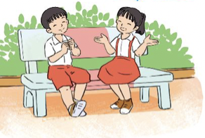
2. Nói và đáp
b. Lời tạm biệt bạn bè khi bắt đầu nghỉ hè
Chào bạn, mình cũng mong sẽ sớm gặp lại bạn.
Chào bạn, hết hè gặp lại nhé.
Chào bạn nhé, chúng mình sẽ gặp nhau sớm thôi.
Tạm biệt bạn, hết hè chúng mình lại gặp nhau nhé!

Slide 25

Củng cố bài học

